Slide 1
캡스톤디자인 발표
학과 : 컴퓨터공학과
과목 : 캡스톤 디자인
학번 : 20180916
이름 : 김윤배
날짜 : 3월 30일(목)

Slide 2
CONTENTS
01
새로운 주제
02
기능
CONTENTS

Slide 3
01
새로운 주제
여행 코스 추천 어플
각 테마에 맞는 장소를 추천해 주고 추천리스트중 선택한 곳을 최적의 동선을 알려준다.
1. 메인 페이지에서 이용자가 어떤 곳을 여행할지 선택
2. 그 여행지의 먹거리, 놀거리, 카페, 숙소 등등을 한페이지 마다 소개 해주고 각 스텝별로 여러군데
선택가능하게 만듬 ( ex. step 1. 숙소 선택 -> step 2. 먹거리 -> step 3. 놀거리 선택)
3. 선택한곳들을 바탕으로 최적의 동선 소개
4. 여행했던곳들 맵에 표시 + 저장 + 회원들끼리 게시판에서 코스 공유
- 맛집, 숙소, 놀거리 소개는 네이버 맵 기준으로 리뷰가 많고 평점이 높은 순으로 소개해 주고 중간중간에 리뷰는 별로 없지만 평점이 높고 새로 생긴곳을 추가하여 소개 할 예정

Slide 4
02
기능 소개
1. 여행지 정보 제공(네이버 맵 api)
2. 선택한 맛집, 숙소, 놀거리,명소 등을 기반으로한 최적의 동선 설정기능
(대중교통, 차량 고려)
3. 지도 기반으로 동선 설정, 동선이 맘에 안들면 능동적인 동선 수정
(장소 추가or제거) 가능
4. 숙소를 기준으로 반경 몇 m내의 맛집, 숙소, 놀거리만 추천해 주도록 반경설정 기능 추가
5. 회원기능 + 갔다온곳 저장(지도에 표시) + 코스저장 + 방문했던 곳에 자신이 찍은 사진 저장
6. 그룹기능으로 친구를 초대해서 이번여행에 사용할 코스를 공유할 수 있음
7. 여행기록 게시판을 만들어 회원들간의 각 지역간의 코스 공유가 가능하게 만듬

Slide 5
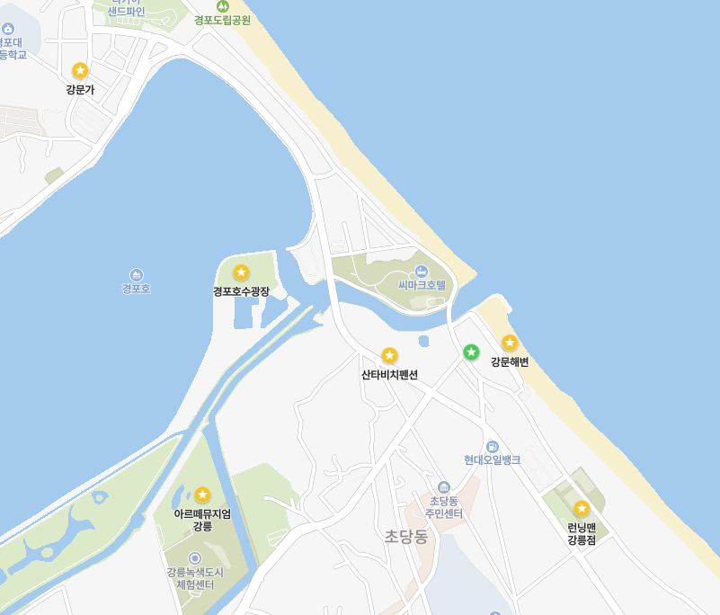





03
디자인

Slide 6
THANK YOU -
감사합니다

